Slide 1
ESCENARIO DE RIESGO
IDENTIFICACIÓN DE PROBABLES LOCALIDADES AFECTADAS
PRONÓSTICO DE PRECIPITACIONES 10/12/2017 (10:00 HORAS)

Slide 3
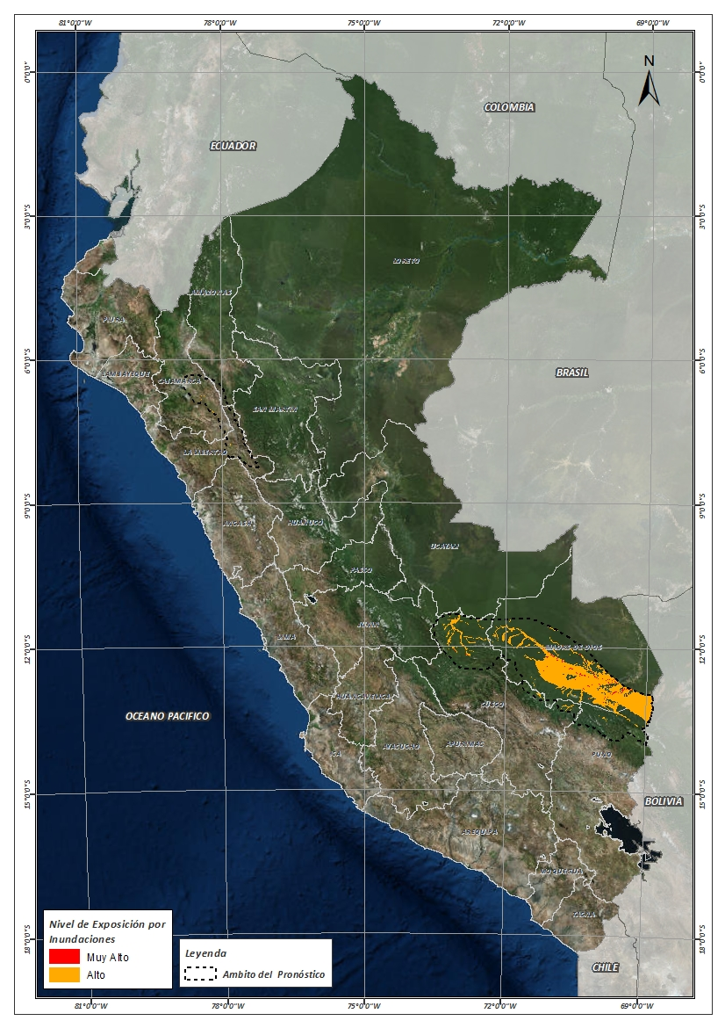
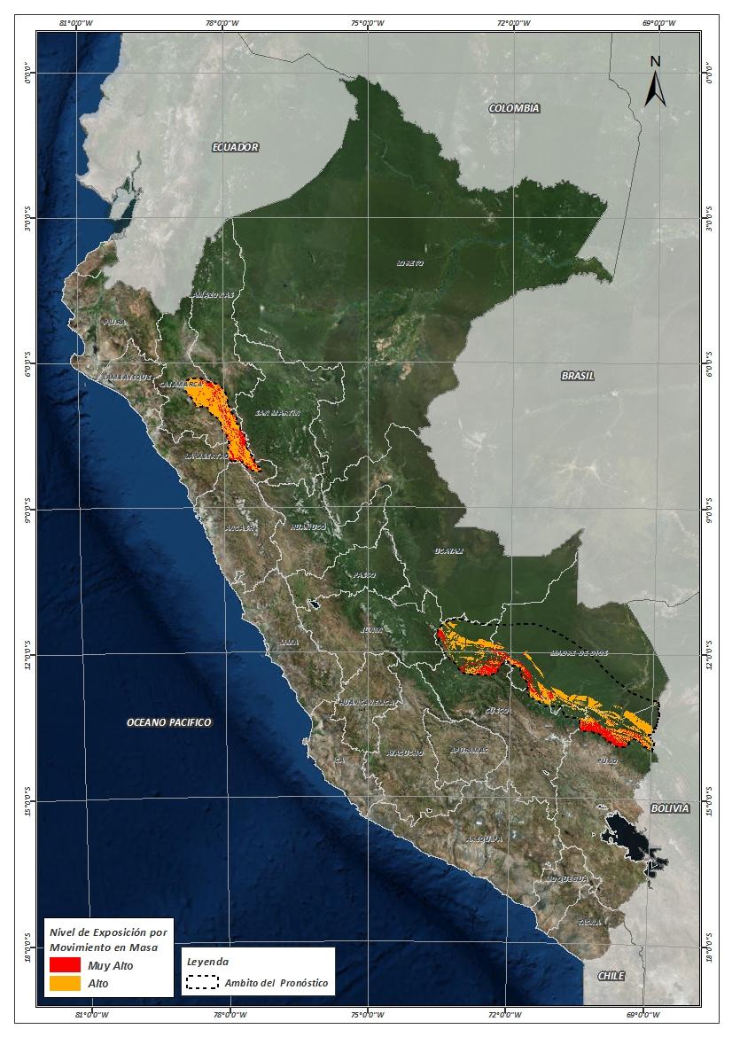
Mapa de exposición alta por INUNDACION Según el Pronóstico de Lluvias
Mapa de exposición alta por MOVIMIENTOS EN MASA Según el Pronóstico de Lluvias

Slide 4
Distritos expuestos por inundación
DEPARTAMENTOS | CANTIDAD DE DISTRITOS
CAJAMARCA | 2
CUSCO | 3
LA LIBERTAD | 1
MADRE DE DIOS | 7
Total general | 13

Slide 5
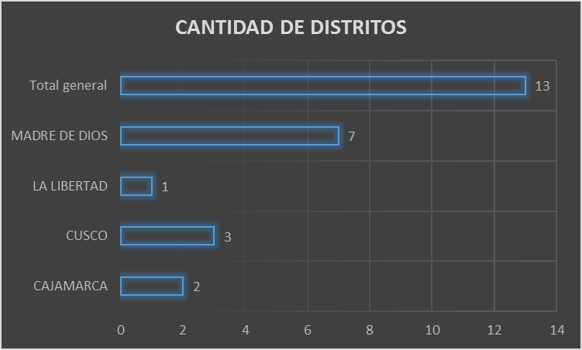
Distritos expuestos por Inundación
13 Distritos

Slide 6
Población expuesta por Inundación
DEPARTAMENTOS | POBLACION TOTAL
CAJAMARCA | 760
CUSCO | 4,737
LA LIBERTAD | 737
MADRE DE DIOS | 19,305
Total general | 25,539

Slide 7
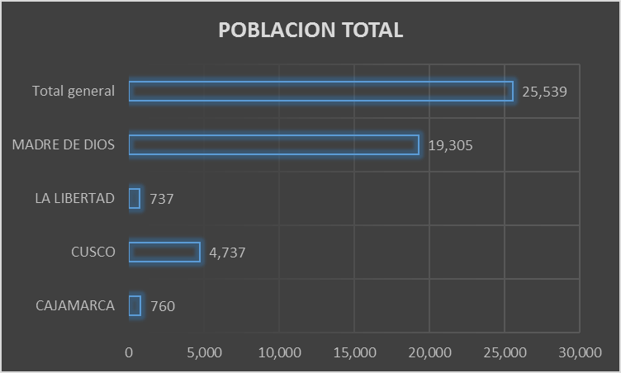
Población expuesta por Inundación
25,539 Total de Pobladores

Slide 8
Distritos expuestos por movimiento en masa
DEPARTAMENTOS | CANTIDAD DE DISTRITOS
AMAZONAS | 4
CAJAMARCA | 33
CUSCO | 4
LA LIBERTAD | 22
MADRE DE DIOS | 4
PUNO | 5
Total general | 71

Slide 9
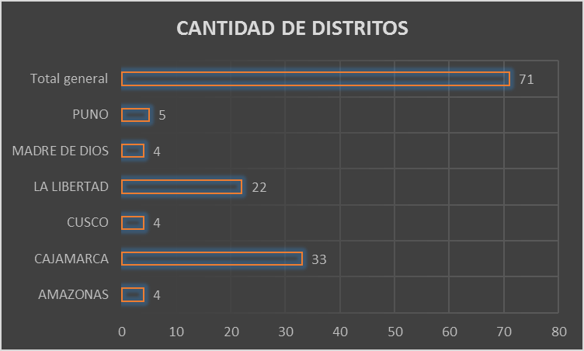
Distritos expuestos por movimiento en masa
71 Distritos

Slide 10
Población expuesta por Movimientos en Masa
DEPARTAMENTOS | POBLACION TOTAL
AMAZONAS | 6,350
CAJAMARCA | 320,217
CUSCO | 9,607
LA LIBERTAD | 110,741
MADRE DE DIOS | 2,329
PUNO | 3,621
Total general | 452,865

Slide 11
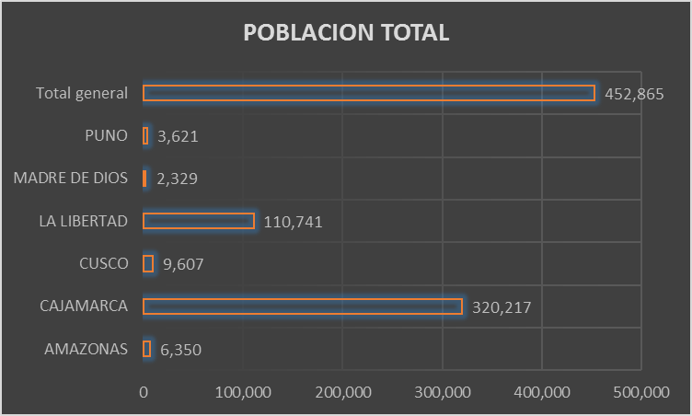
Población expuesta por Movimientos en Masa
452,865 Total de Pobladores

Slide 12
Consultas:
soporte-sigrid@cenepred.gob.pe

